Slide 1
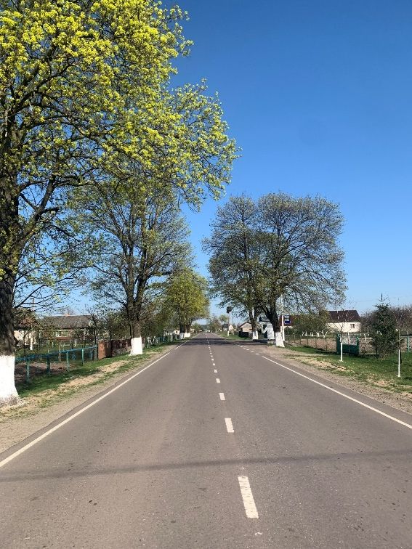
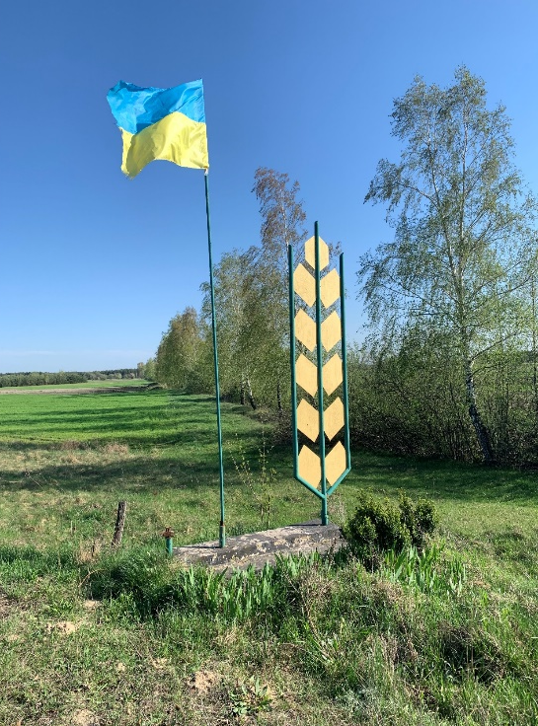
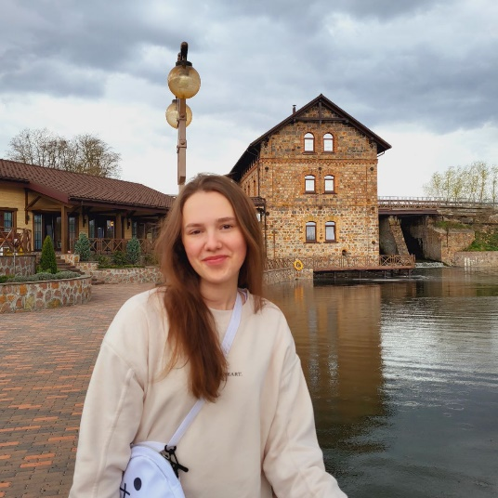
Екскурсійний маршрут селом Зносичі.
Знайомство з пам’ятками польського військового поселення.
Виконавець проєкту:
Вакулко Христина Олександрівна, учениця 10-Б класу,
Зносицького ліцею Немовицької сільської ради Сарненського району Рівненської області.
Керівник проєкту:
Мельник Неля Сергіївна, вчитель історії.

Slide 2
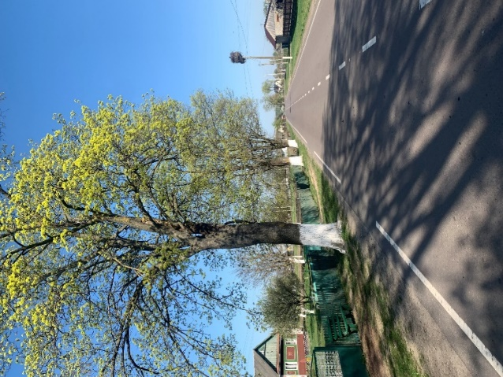
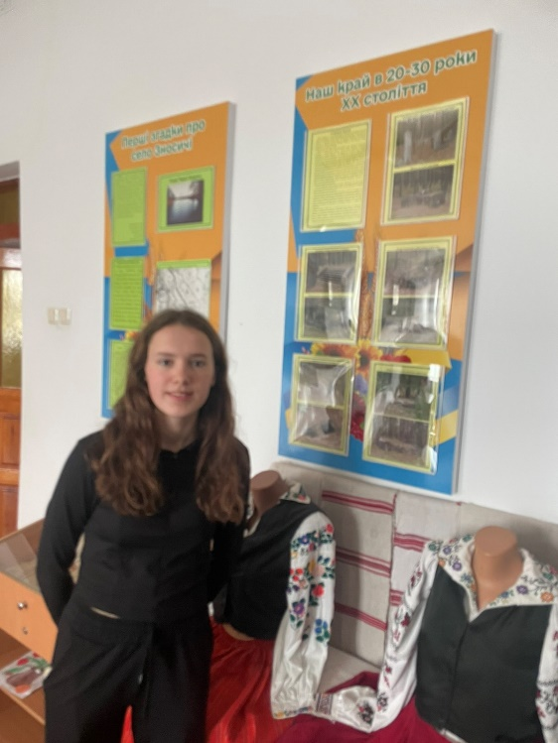
Мета: дослідити історичне минуле села Зносичі в період 20-30 років ХХ століття, його історичні місця та архітектурні пам'ятки даного періоду; розкрити зв’язок історії рідного села з історією України та всесвітньою історією; виховувати любов та почуття патріотизму до рідного краю.
Завдання:
- зібрати та проаналізувати інформацію про події минулого рідного
села в період 20-30 років ХХ століття;
- визначити стан наукового дослідження проблеми та джерельну базу;
- визначити історичні відомості у краєзнавчій музейній кімнаті;
- опрацювати літературу про рідний край у сільській бібліотеці;
- узагальнити та систематизувати всю інформацію про військове
поселення на території села Зносичі;
- створити екскурсійний маршрут польськими пам'ятками села
Зносичі.
Об’єкт дослідження: - пам’ятки польського військового поселення на території села Зносичі.
Предмет дослідження: – історія виникнення та сучасний стан історичних пам'яток військового поселення на території села.

Slide 3
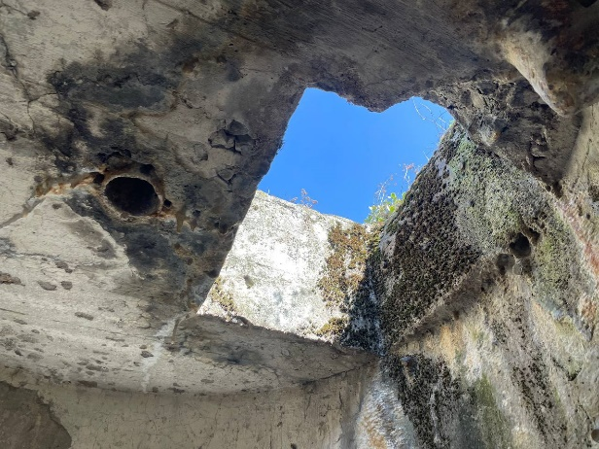
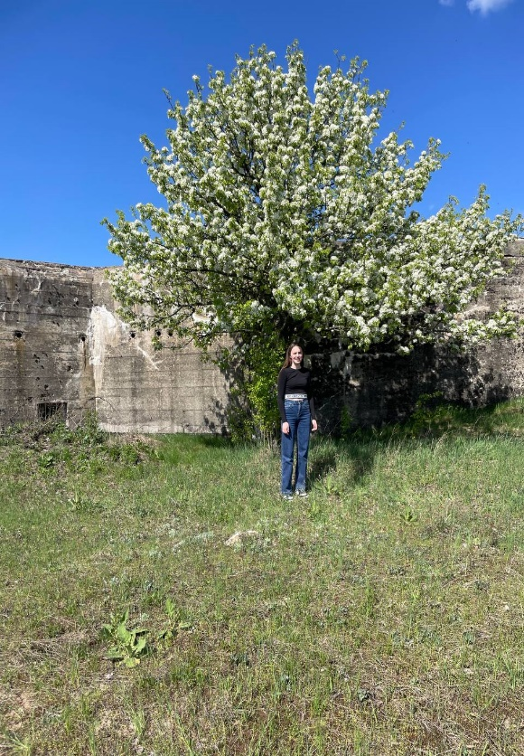
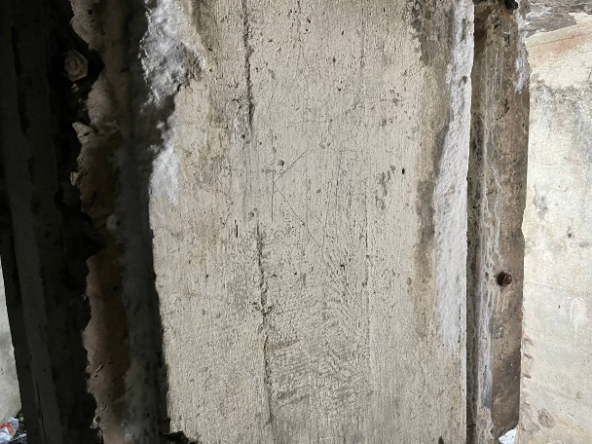
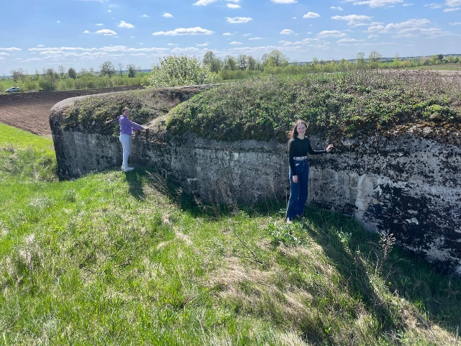
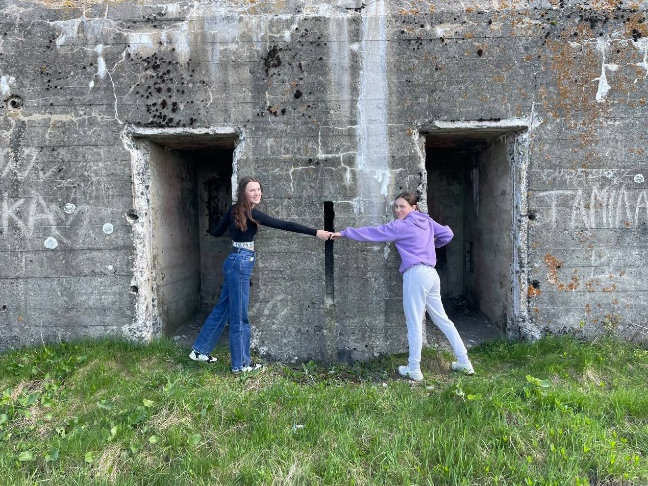
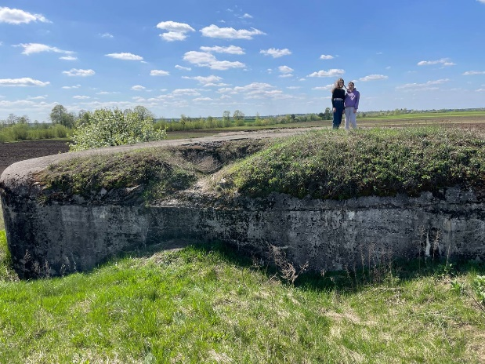
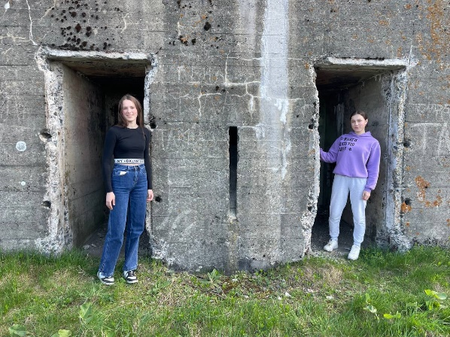
Відповідно до Ризького мирного договору 18 березня 1921 року наші землі опинилися під владою Польщі .
Товщина стін
Польська влада дбала про укріплення своїх кордонів,особливо кордону з Радянською Росією. Тому вона будувала потужні укріплення.

Slide 4
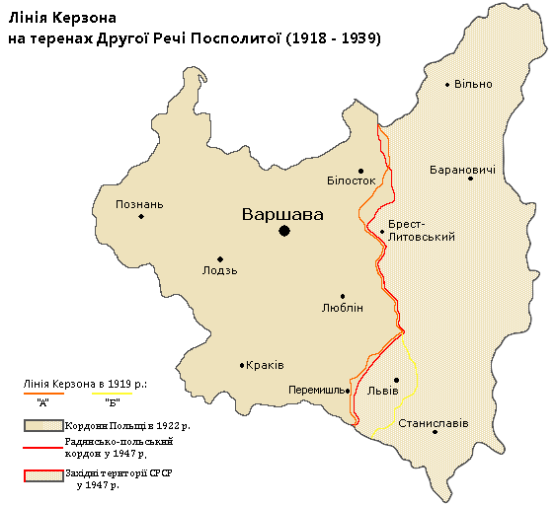
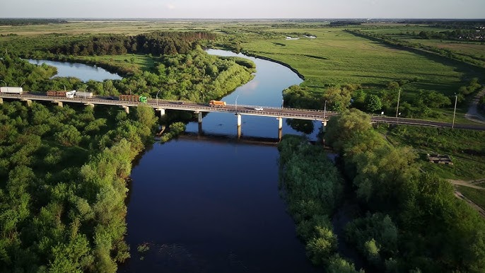
Укріплення будували вздовж кордону, що проходив по річці Корчик та Случ.
Річка Случ

Slide 5
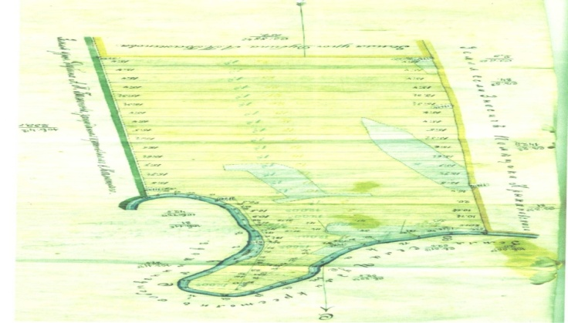
Земельні наділи зносичан в 20-30 рр. XX століття.

Slide 6
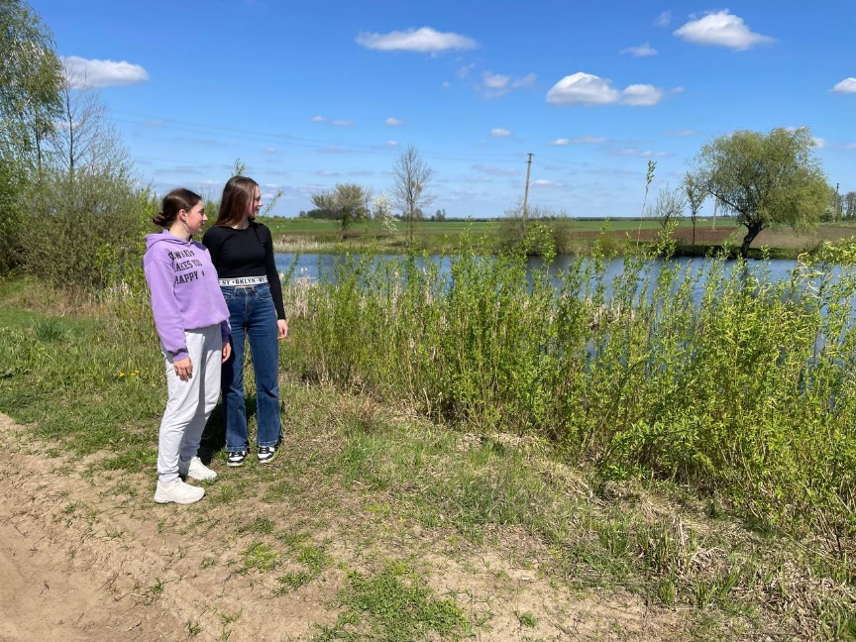
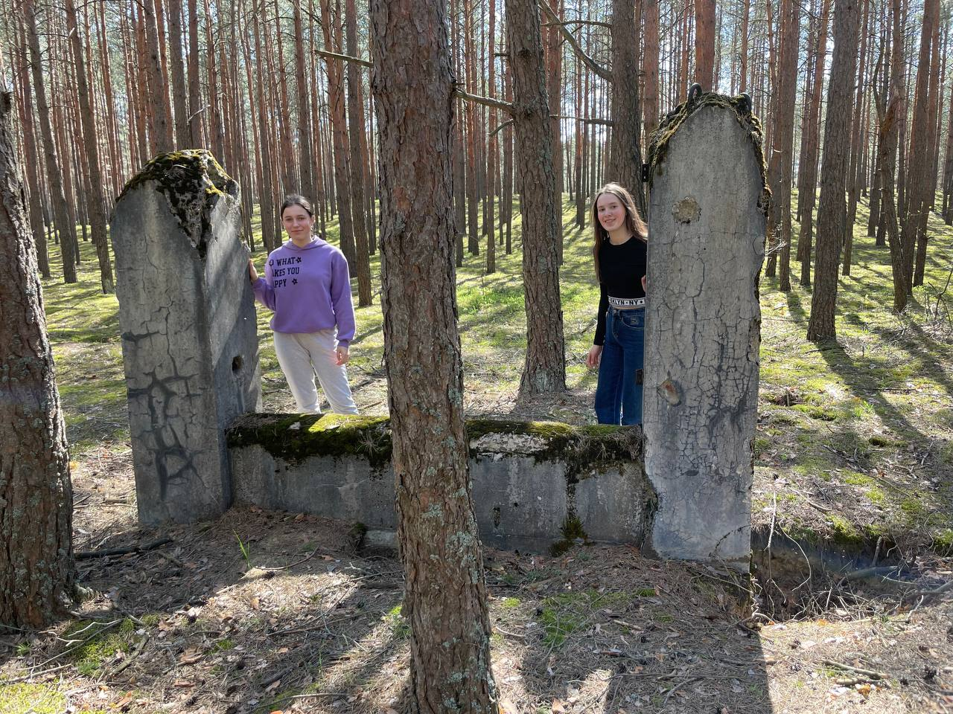
Щоб підвозити будівельні матеріали на будівництво дотів та шлюзів на річці Случ із сторони Немовичі через Зносичі до Тинного проклали вузькоколійку.
З південного боку села, на Голі, поляки побудували невеличке військове містечко і планували збудувати аеродром
Територія містечка була огороджена колючим дротом. Біля входу стояла капличка і великий дерев’яний гриб. Тут стояв вартовий.

Slide 7
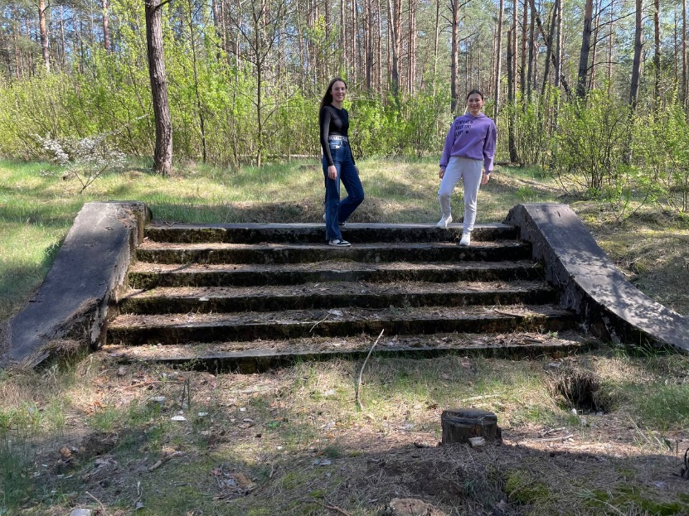
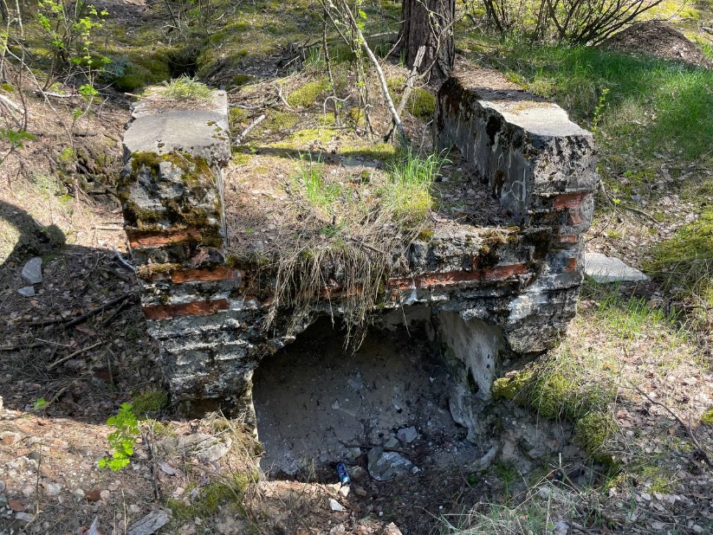
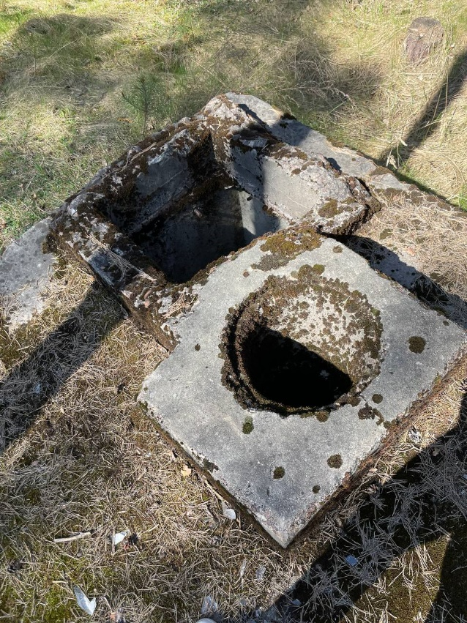
На території містечка було три двохповерхових будівлі: казарма для жовнірів, штабне приміщення(канцелярія) та навчальний корпус, а також склад. Неподалік казарми був споруджений великий плац, біля якого височіла скульптура Божої Матері. Кожного дня на плац виводили жовнірів на вранішню і вечірню молитву та військове навчання.

Slide 8
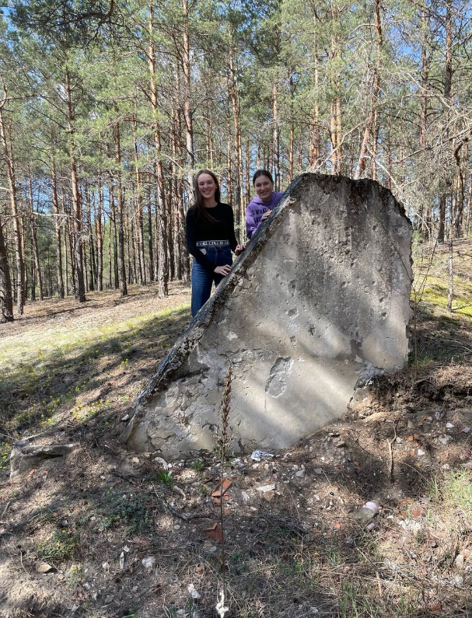
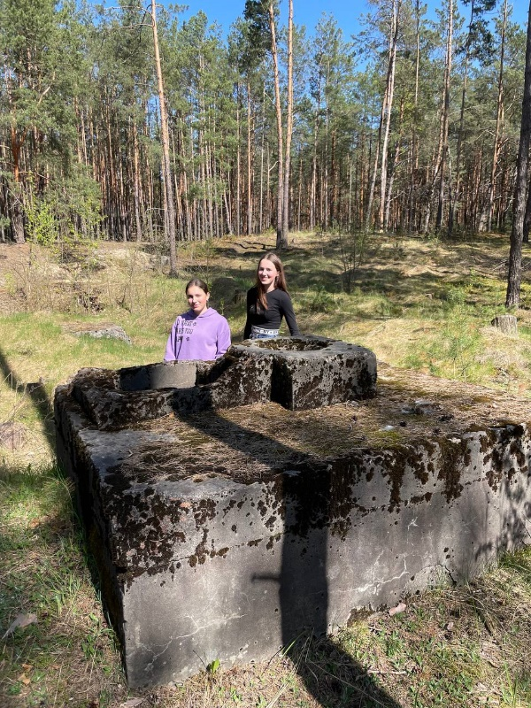
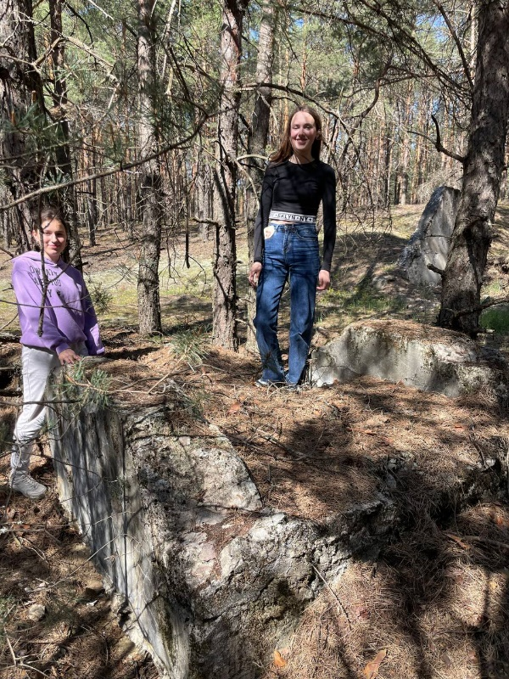
Коли у вересні 1939 року на територію краю ввійшли радянські війська, то гарнізон військового містечка здався майже без бою.(поляки чекали ворога із Східної сторони, а більшовики ввійшли із Заходу. Жерла грамат в дотах практично не могли повернути на Захід)

Slide 9
Висновки:
-Визначивши та проаналізувавши всю опрацьовану інформацію, можна зробити висновки про те, що моє рідне село Зносичі, хоча і є невеликим, проте має багату і дуже цікаву історію;
-історія села тісно пов’язана не тільки з історією України, а й з історією Європи;
-20-30 роки ХХ століття залишили для нас цікаві архітектурні пам'ятки, які зацікавлять багатьох своім столітнім існуванням;
-краса природи та патріотизм моїх односельчан зачарують всіх гостей та туристів.

Slide 10
Список використаних джерел: Історія рідного краю: Сарненщина. Довідкове видання. – Видавництво «Волинські обереги», 2015 р. Коток С. Тинне – з голандської «укріплення»//Сарненські новини. – Сарни, 2005. – 7 липня. Лотоцька О. Чи знаєте ви історію свого села, селища?//Сарненські новини. – 2007. – 1 березня. Лотоцька О. Зносичі… зносились//Сарненські новини. – 2007. – 27 вересня. Прищепа Б., Прищепа О. Історичне краєзнавство Волині. - Рівне : ПП ДМ, 2008. Цинкаловський О. Стара Волинь і Волинське Полісся. Т.1. – Вінніпег, 1984.

